Slide 1
Music
Robert Stolarski
Marcel Ostrowski

Slide 2
pytanie badawcze
How do people’s feelings change according to the music?

Slide 3
O czym jest projekt i co robiliśmy podczas
Projekt jest o tym jak uczucia ludzi się zmieniają podczas słuchania Danego typu muzyki. Analizowaliśmy jakiego typu ludzie najchętniej słuchają. Mamy też odpowiedzi na temat muzyki klasycznej jak i trapu.

Slide 4
co to jest trap
Trap – gatunek muzyczny, powstał we wczesnych latach 90. XX w. na południu Stanów Zjednoczonych. Trap charakteryzują: agresywne brzmienie, z wykorzystaniem automatu perkusyjnego Roland TR-808, zmiany tempa, wielowarstwowe zastosowanie syntezatorów oraz smyczków przywodzących skojarzenia z muzyką filmową.

Slide 5
Wiek ankietowanych
Odpowiedzi dostaliśmy 26, z czego:
14 osób jest w wieku od 10 lat do 20 lat,
3 osób miało od 30 lat do 40 lat,
3 osoby miały od 40 lat do 50,
2 osoby w wieku 50-60 lat i 5 osób w wieku 5-10 lat.

Slide 6
Jakiego gatunku słucha najwięcej osób?
10 osób słucha popu
5 osób słucha rapu
5 osób słucha rocku
2 osób hip hopu
2 osób metalicy
2 klasycznej.

Slide 7
Ulubione piosenki ankietowanych
NMłody Boss
Mood
MKTO - Classic
Never let me down
Never let me dawn
Reflections - Toshifumi Hinata, Blondie - Current Joys
trofea-Dawid Podsiadło
Wehikuł czasu
Nothing else matters
goosebumps
królowa łez-Agnieszka Chylińska
Toxicity
disclosure- latch
Rules- doja cat pov- Ariana Grande
Bohemian Rhapsody
Metallica Master of..
Typowy trap
Heather :D
I'm Not A Cynic od Aleca Benjamina

Slide 8
Jak ankietowani zareagowali na muzykę klasyczną
Odpowiedz: pół na pół,myśle że ta muzyka nie jest w moim typie,nuda,jest spokojna, uspokoiłem się ,jest bardzo uspokajająca,wyciszony, zrelaksowana, zasypiam, bardzo ładna muzyka, normalnie.

Slide 9
Którą piosenkę wolisz akustyczną czy studyjną
Most naszych ankietowanych woli muzykę akustyczną czyli
14 osób a
studyjną woli jednynie 12 people.

Slide 10
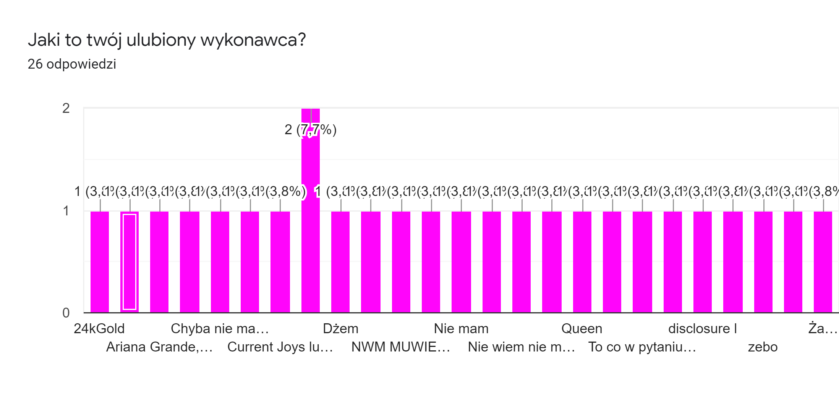
Ulubieni wykonawcy ankietowanych
24kGold, alec benjamin, Ariana grande ,badda pd, canon gray,mieczysław fogg,dawid podsiadło X2,Dżem,freddie mercury,queen,system of a down,disclure,zebo,james hetfield,zespół hey Zabson
Wniosek:dawid podsiadło jest najbardziej lubiany bo zdobył 2 głosy.

Slide 11
jak ankietowani zareagowali na trap
Jak ankietowani zareagowali na trap.
Jest lepsza od poprzedniej, ponieważ muzyka
nie wiem jakaś kościelna
uspokoiłem się
Prawie zasnołem
Też pół na pół
Uważam, że jest bardzo przyjemna do słuchania.
Zareagowałem milej na tą piosenkę ponieważ ta mi się bardziej podobała
Spokojny
Pozytywnie nastawiona,
Czuje się inteligentnie ponieważ muzyka klasyczna kojarzy mi się z inteligentnymi osobami . Ogólnie lubię muzykę klasyczną ale tylko jak krótko słucham, nie mógł bym słuchać jej na codzień

Slide 12
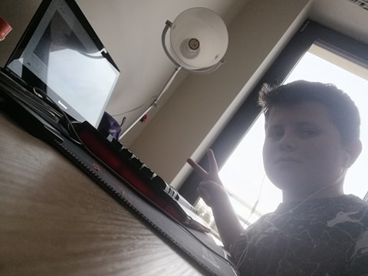
reakcja na trap

Slide 13
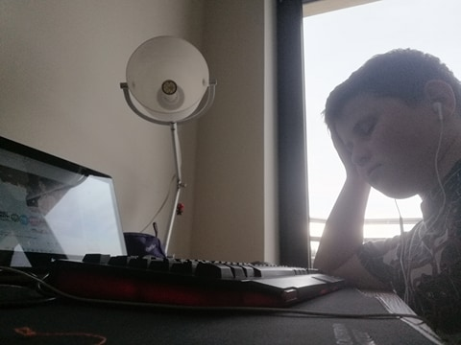
nasze reakcja na klasyka

Slide 14
Biografia
Trap (muzyka) – Wikipedia, wolna encyklopedia

